Slide 1

河海大学PPT模板
报告人: mizera
河海大学, 信息学部
2023年12月26日
本模板开源于:
github.com/Mizera-Mondo/HHU-Slides-Template

Slide 2
河海大学PPT模板
报告人: mizera
河海大学, 信息学部
2023年12月26日

Slide 3

1
研究背景
2
理论模型
3
研究方法
4
总结展望

Slide 4

1
研究背景
1
研究背景
2
理论模型
2
理论模型
3
研究方法
3
研究方法
4
总结展望
4
总结展望

Slide 5
1
研究背景
2
理论模型
3
研究方法
4
总结展望

Slide 6

大纲
1
研究背景
Research Background
4
研究背景
Research Background
2
研究背景
Research Background
5
研究背景
Research Background
3
研究背景
Research Background
6
研究背景
Research Background

Slide 7
1
研究背景
Research Background

Slide 8
1.1 导言和定义
河海大学是一所拥有百余年办学历史，以水利为特色，工科为主，多学科协调发展的教育部直属全国重点大学，是实施国家“211工程”重点建设、国家优势学科创新平台建设、“双一流”建设以及教育部批准设立研究生院的高校。一百多年来，学校在治水兴邦的奋斗历程中发展壮大，被誉为“水利高层次创新创业人才培养的摇篮和水利科技创新的重要基地”。学校在南京市、常州市设有西康路校区、江宁校区和常州校区，占地面积2464亩。
研究背景
理论模型
研究方法
总结展望

Slide 9
1.2 国内外研究概况
河海大学源于1915年由近代著名爱国实业家、教育家张謇创办的河海工程专门学校，是中国第一所培养水利人才的高等学府，开创了中国水利高等教育的先河。张闻天、沈泽民等无产阶级革命家曾在河海求学，并从这里走上革命道路。1924年与东南大学工科合并成立河海工科大学，1927年并入第四中山大学土木工程系（后历经江苏大学工学院土木系、中央大学工学院水利组、中央大学水利系、南京大学水利系等多次更名）。
研究背景
理论模型
研究方法
总结展望

Slide 10

如何将… 转化为…?

Slide 11

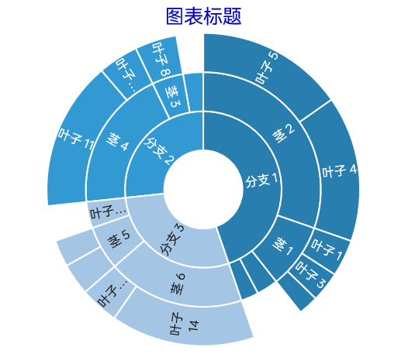
1.3 当前成果转化情况

Slide 12
1
研究背景
2
理论模型
3
研究方法
4
总结展望

Slide 13
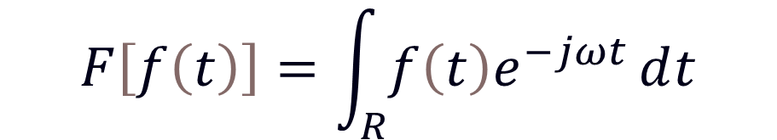
2.1 模型一
$$F\left[f\left(t\right)\right]=\int_{R}{f\left(t\right)ⅇ^{−jωt}ⅆt}$$
研究背景
理论模型
研究方法
总结展望

Slide 14
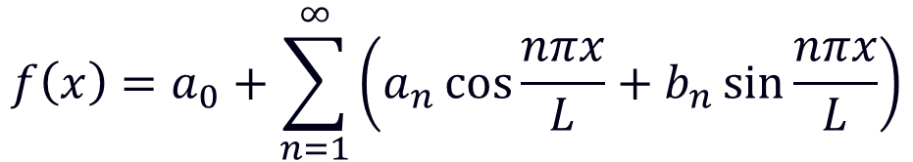
2.1 模型二
$$f\left(x\right)=a_{0}+\sum_{n=1}^{∞}{\left(a_{n}\cos{\frac{nπx}{L}}+b_{n}\sin{\frac{nπx}{L}}\right)}$$
研究背景
理论模型
研究方法
总结展望

Slide 15
1
研究背景
2
理论模型
3
研究方法
4
总结展望

Slide 16
3.1 研究流程概述
第一条 为促进和保障学校依法治校、科学发展，根据《中华人民共和国教育法》《中华人民共和国高等教育法》《高等学校章程制定暂行办法》等法律法规，结合学校实际，制定本章程。
第二条 学校的登记名称为河海大学，简称河海。英文译名为Hohai University，英文缩写为HHU。
第三条 学校是国家举办的全日制普通高等学校，由国务院教育行政部门主管。
学校由国务院教育行政部门与国务院水利行政主管部门、江苏省人民政府等共建。
研究背景
理论模型
研究方法
总结展望

Slide 17
3.2 数值结果和分析
第四条 学校在南京市、常州市设有西康路校区、江宁校区和常州校区。
学校住所地为江苏省南京市鼓楼区西康路1号。
学校根据事业发展需要，经主管部门批准，可以设立和调整校区及住所地。
学校网址是http://www.hhu.edu.cn。
第五条 学校是非营利性事业单位，具有独立法人资格，依法享有办学自主权。
研究背景
理论模型
研究方法
总结展望

Slide 18
1
研究背景
2
理论模型
3
研究方法
4
总结展望

Slide 19
4.1 模型效果比较
研究背景
理论模型
研究方法
总结展望

Slide 20
4.2 总结
研究背景
理论模型
研究方法
总结展望

Slide 21

谢谢
Thank you
报告人: XXX
hayaseyuuka@hhu.edu.cn

Slide 23


Slide 27


Slide 28


Slide 30


Slide 31


Slide 32


Slide 33


Slide 35


Slide 36
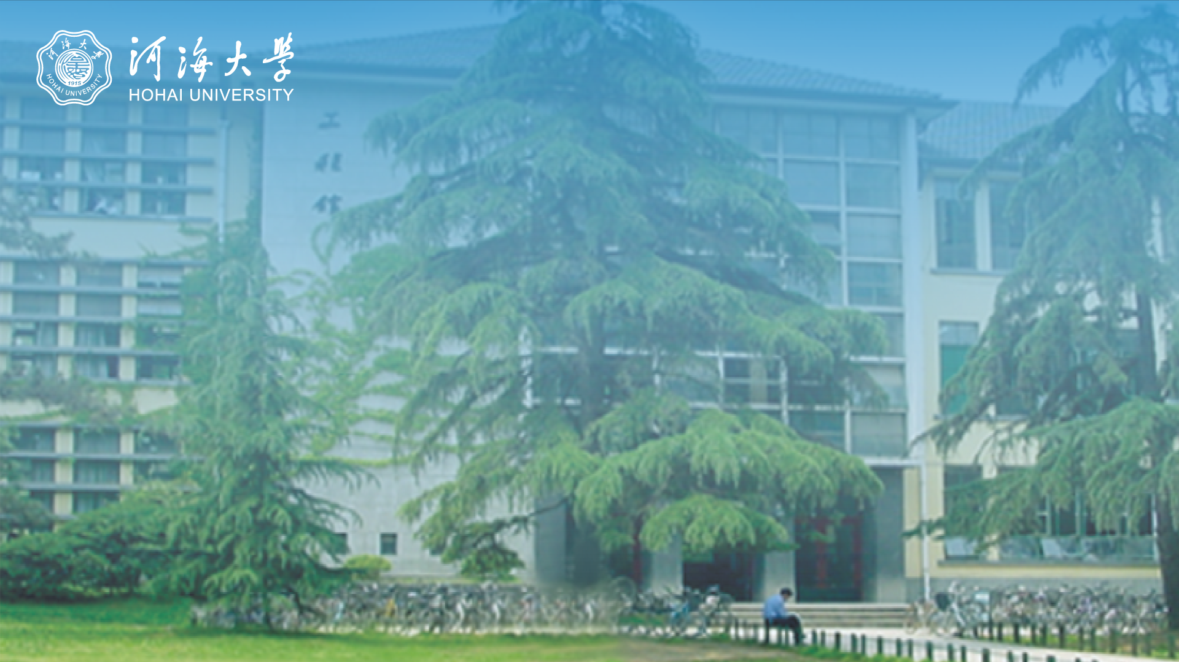

Slide 37


Slide 39


